Slide 1
§3.4 解析函数的高阶导数
一、高阶导数定理
二、柯西不等式
三、刘维尔定理

Slide 2


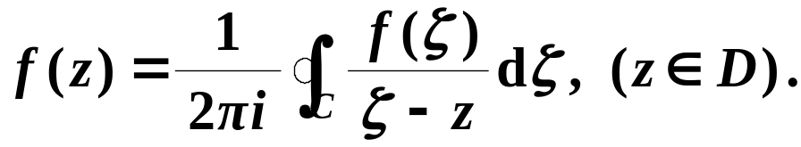
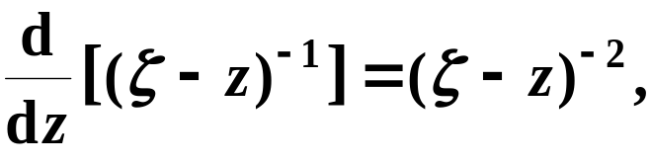
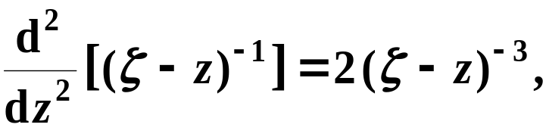
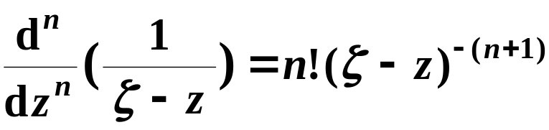
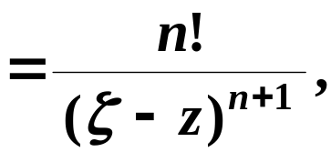
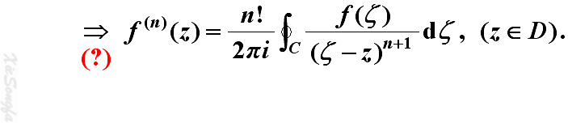
一、高阶导数定理
分析
如果函数 在区域 D 内解析，在 上连续，
则由柯西积分公式有
又
……

Slide 3
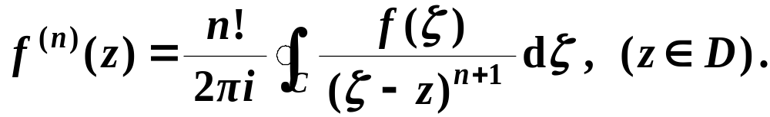
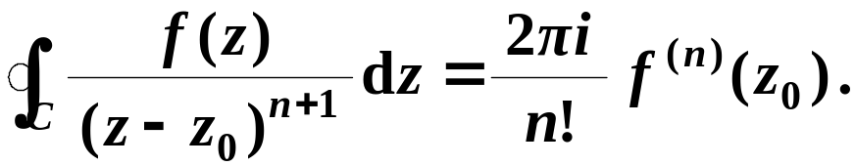

一、高阶导数定理
定理
如果函数 在区域 D 内解析，在 上连续，
则 的各阶导数均在 D 上解析，
且
证明
(略)
意义
解析函数的导数仍解析。
应用
反过来计算积分
推出一些理论结果。

Slide 4
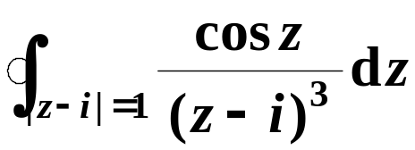
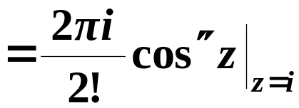
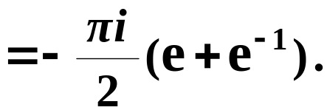

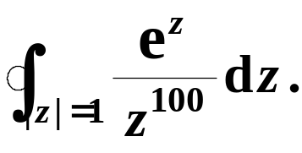
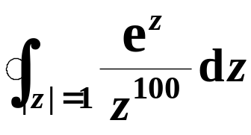
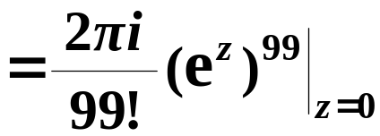
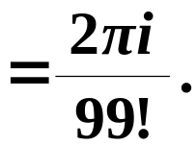
解
例
计算
解

Slide 5
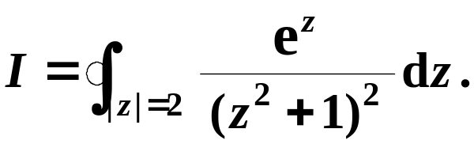
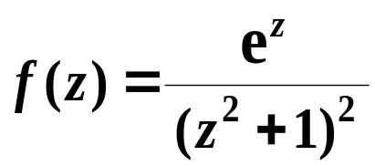
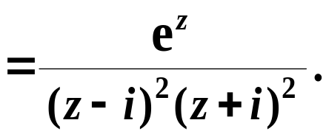
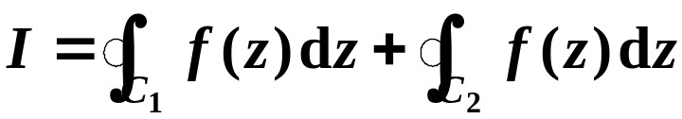
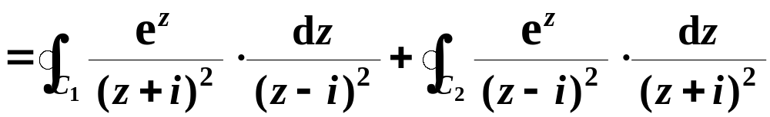

例
计算
C₁
i
C
解
(1) 令
C₂
2
− i
如图，作 C₁ , C₂两个小圆，
则
(复合闭路定理)
记为

Slide 6
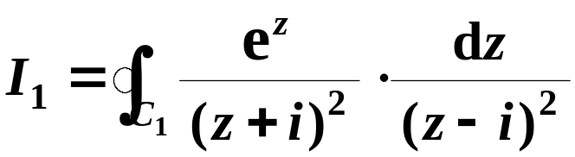
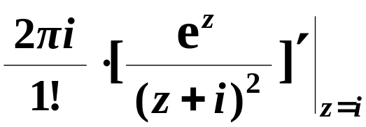
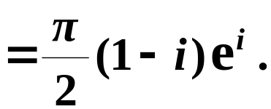
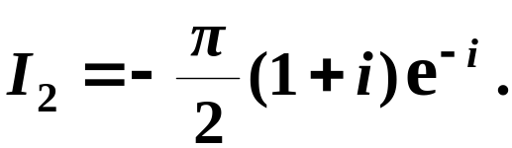
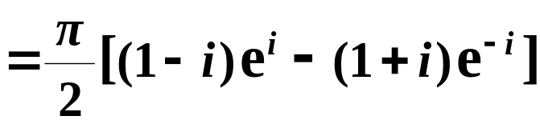
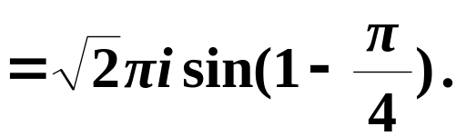

例
计算
C₁
i
C
解
(2)
C₂
2
− i
(高阶导数公式)
同样可求得
(3)

Slide 7


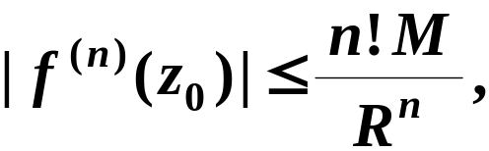



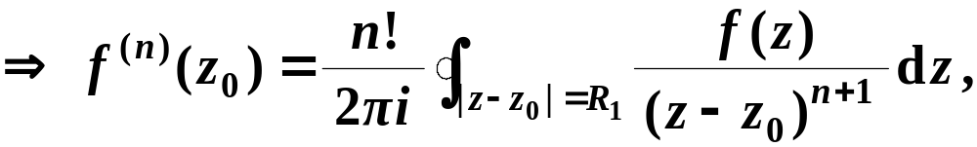
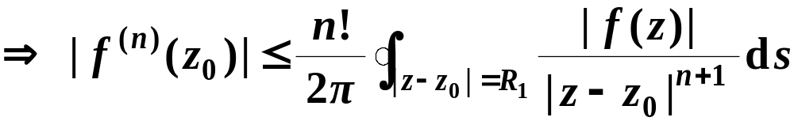
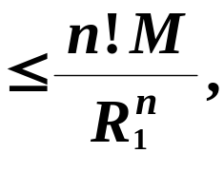

二、柯西不等式
定理
设函数 在 内解析，且
则
(柯西不等式)
证明
函数 在 上解析，
令 即得

Slide 8


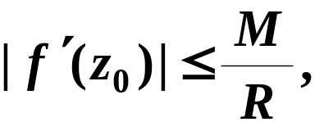



三、刘维尔定理
定理
设函数 在全平面上解析且有界，则 为一常数。
证明
设 为平面上任意一点，
函数 在 上解析，且
根据柯西不等式有
令 即得
由 的任意性，知在全平面上有
则 为一常数。

Slide 9




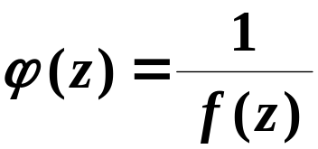
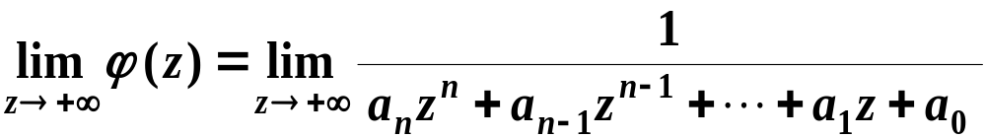




例
(代数基本定理)
设函数
其中， n 为正整数，
证明方程 在全平面上
至少有一个根。
证
(反证法)
假设 在全平面上无根，即
则函数 在全平面上解析，
又
故 在全平面上有界，
根据刘维尔定理有
(常数)，
(常数)，
与题设矛盾。

Slide 10
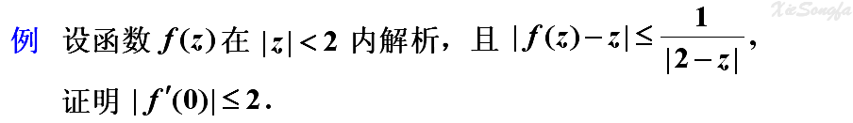




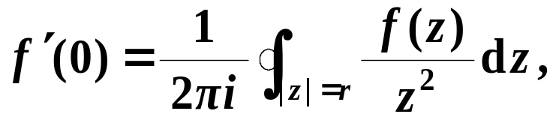
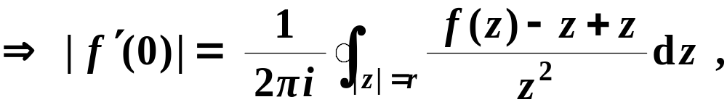
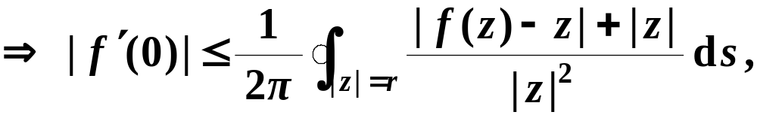
证
(1) 任取正数
(注意 在 上的性态不知道)
则函数 在 内解析，
由高阶导数公式有

Slide 11
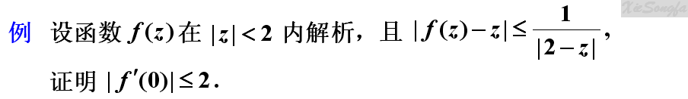
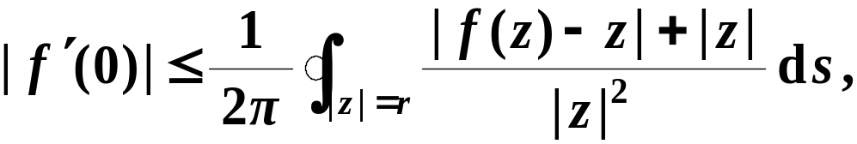
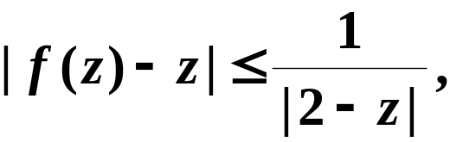
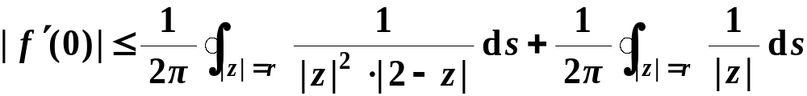
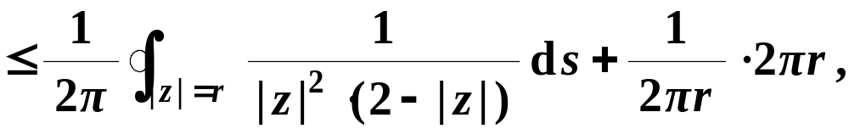
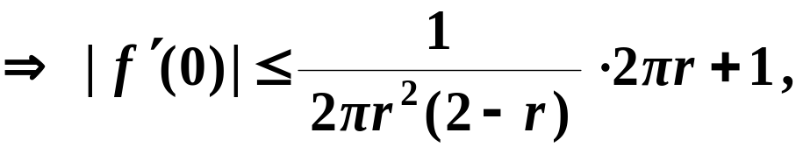
证
(1)
(2) 由
有

Slide 12
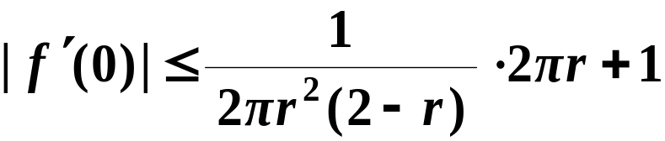
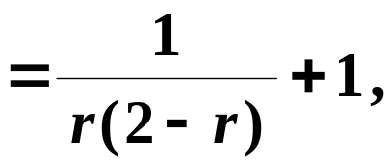


证
(1)
(2)
(3) 令 得

Slide 13
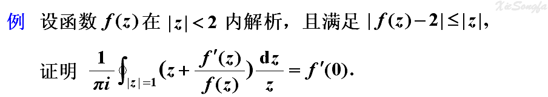





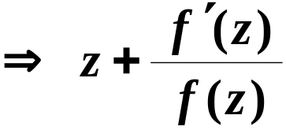
证
(1) 由于 在 内解析，根据高阶导数定理可得
在 内， 也解析；
(2) 由 可得
在 内， ，
在 内解析；

Slide 14
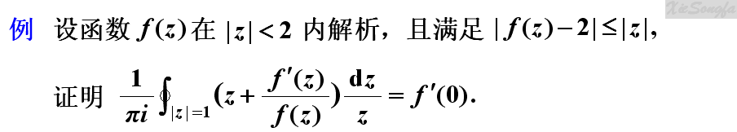
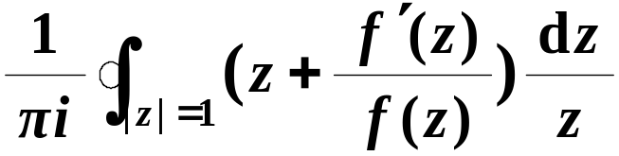
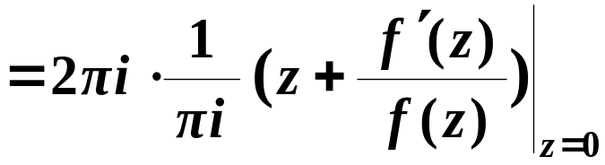





证
(3) 根据柯西积分公式有
(4) 由
即得

Slide 15

……
休息一下

Slide 16





附：
高阶导数定理的证明
定理
如果函数 在区域 D 内解析，在 上连续，
则 的各阶导数均在 D 上解析，且
证明
由函数 在 上连续，有
在 上有界，即
设边界 C 的长度为 L。
(1) 先证 的情形，即证

Slide 17




附：
高阶导数定理的证明
证明
(1) 先证 的情形，即证
根据柯西积分公式有

Slide 18






附：
高阶导数定理的证明
证明
(1) 先证 的情形，即证
记为
下面需要证明：
当 时，

Slide 19







附：
高阶导数定理的证明
证明
(1) 先证 的情形，即证
D
如图，设 d 为 z₀ 到 C 的最短距离，
C
z₀
d
即
取 适当小，使其满足
则
即得

Slide 20





附：
高阶导数定理的证明
证明
(2) 对于 的情形
由于前面已经证明了解析函数的导数仍是解析函数，
因此将 作为新的函数，用同样的方法求极限：
即可得
(3) 依此类推，则可以证明
(返回)

